Slide 2
Проверка Д/З
Дать письменный ответ на следующие вопросы:

Slide 3
1. Какие экологические системы появились в кайнозое?

Slide 4
2. Вставьте пропущенные слова:
«Основа существования травяных экосистем – это _______ из растительности и _______ из травоядных млекопитающих»

Slide 5
3. Каким видом роста обладали злаки травяных экосистем?

Slide 6
4. Что произойдет со степью если будут выпасаться слишком много животных?

Slide 7
5. Кто из живых организмов находится на самой низшей ступени пищевой цепочки травяной экосистемы?

Slide 8
Ответы:
1. Травяные (степные)
2. злаки и копытные
3. вставочный рост
4. пустыня
5. мусорщики, жуки мухи.

Slide 9
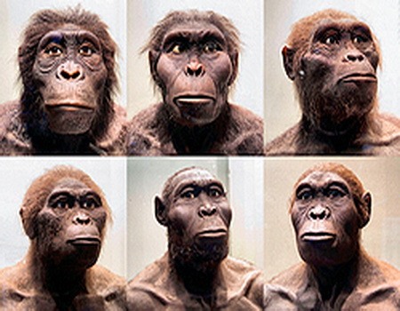
Происхождение человека
Природоведение 5 класс

Slide 10
Домашнее задание: параграф 24 стр. 98-101 вопросы в конце параграфа

Slide 11

Человек произошел в травяных экосистемах!
Не путать с дальними предками обезьянами, которые обитали на деревьях.

Slide 12
3 миллиона лет назад в саваннах уже бродили АВСТРАЛОПИТЕКИ
(южная обезьяна)
Рост около метра, вес до 40 кг. Вели наземный образ жизни, передвигались на двух ногах и питались как растительной так и животной пищей.

Slide 13
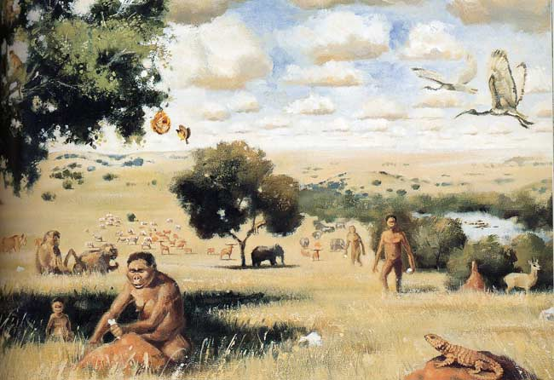
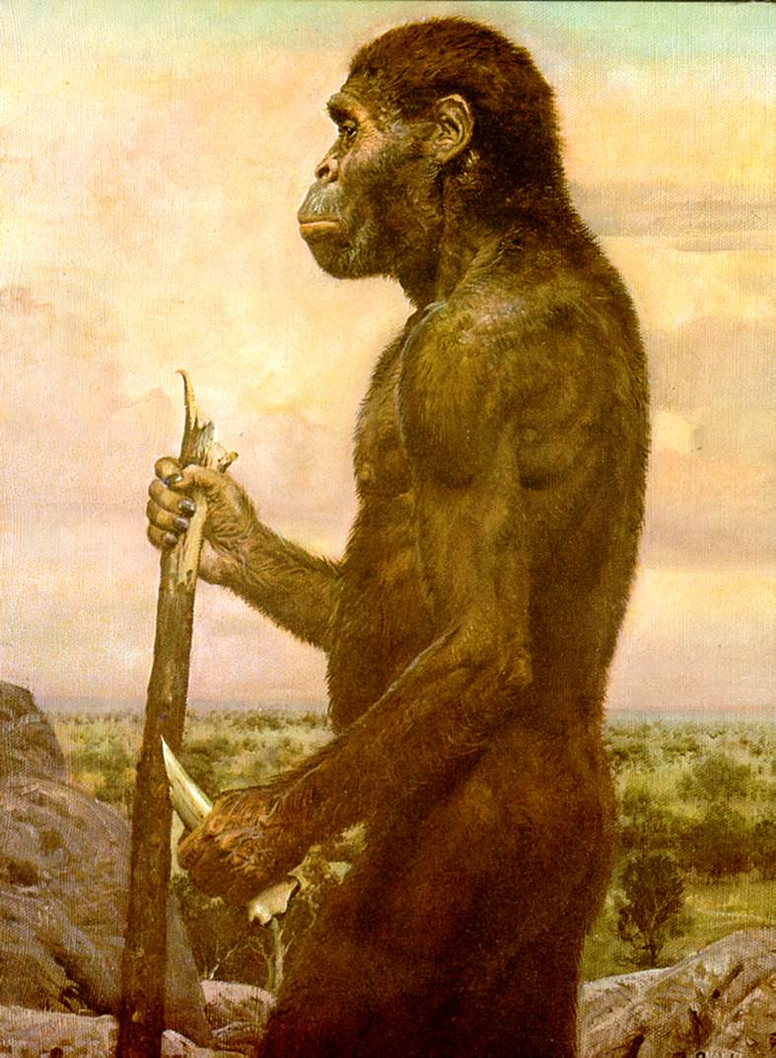
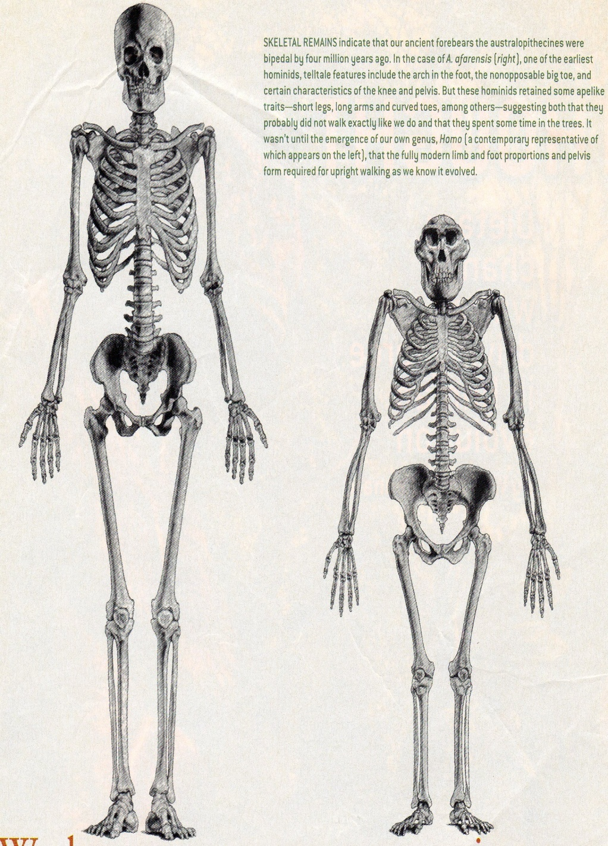

Slide 14
2,5 миллиона лет назад один вид австралопитеков начал создавать орудия труда. Животное стало использовать подручные средства – камни, палки.
Создателем стал –
Человек умелый возрос объем черепной коробки, более совершенное двуногое хождение.

Slide 15
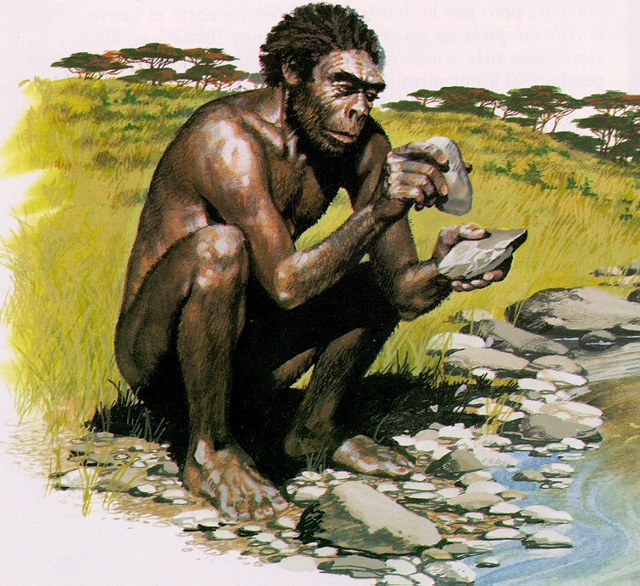
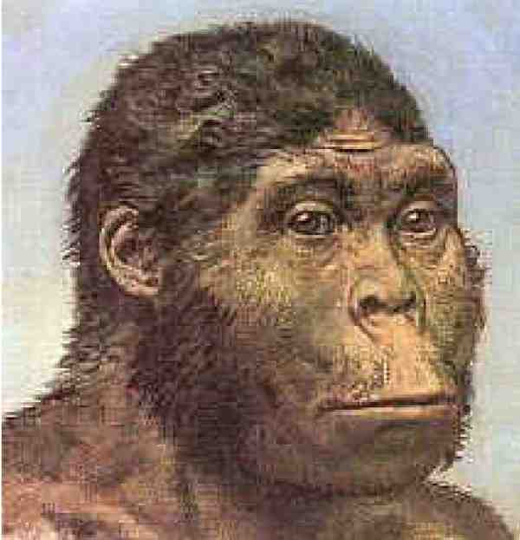
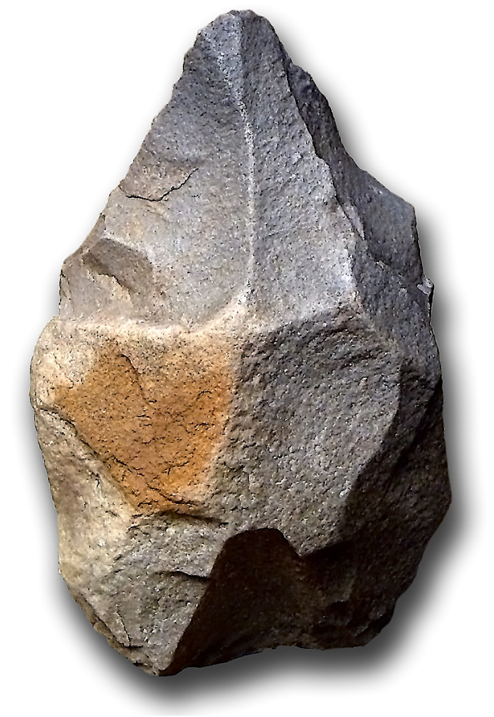

Slide 16
Добываем знания самостоятельно!
Прочитать текст в учебнике
Стр. учебника 99 со слова «Итак,» до слов «ночной охоты» стр. 100
Записать в тетрадь:
- какую роль играл Человек разумный в экосистеме?
- что нового появилось у нашего предка по сравнению с обезьянами?

Slide 17
Наши предки были добычей для хищников.
Но у человека были преимущества по сравнению с обезьянами:
Вертикальное хождение → меньше солнечных лучей , значит меньше нагрев тела.
Кожа лишена волосяного покрова, но много потовых желез, которые предохраняли человека от перегрева.
Вели дневной образ жизни.
«Полуденые хищники» – развитый мозг помогал при охоте, использовали орудия труда.

Slide 18
500 тысяч лет назад появился
ЧЕЛОВЕК ПРЯМОХОДЯЩИЙ
(питекантроп)
НАУЧИЛСЯ ПОЛЬЗОВАТЬСЯ ОГНЕМ.

Slide 19
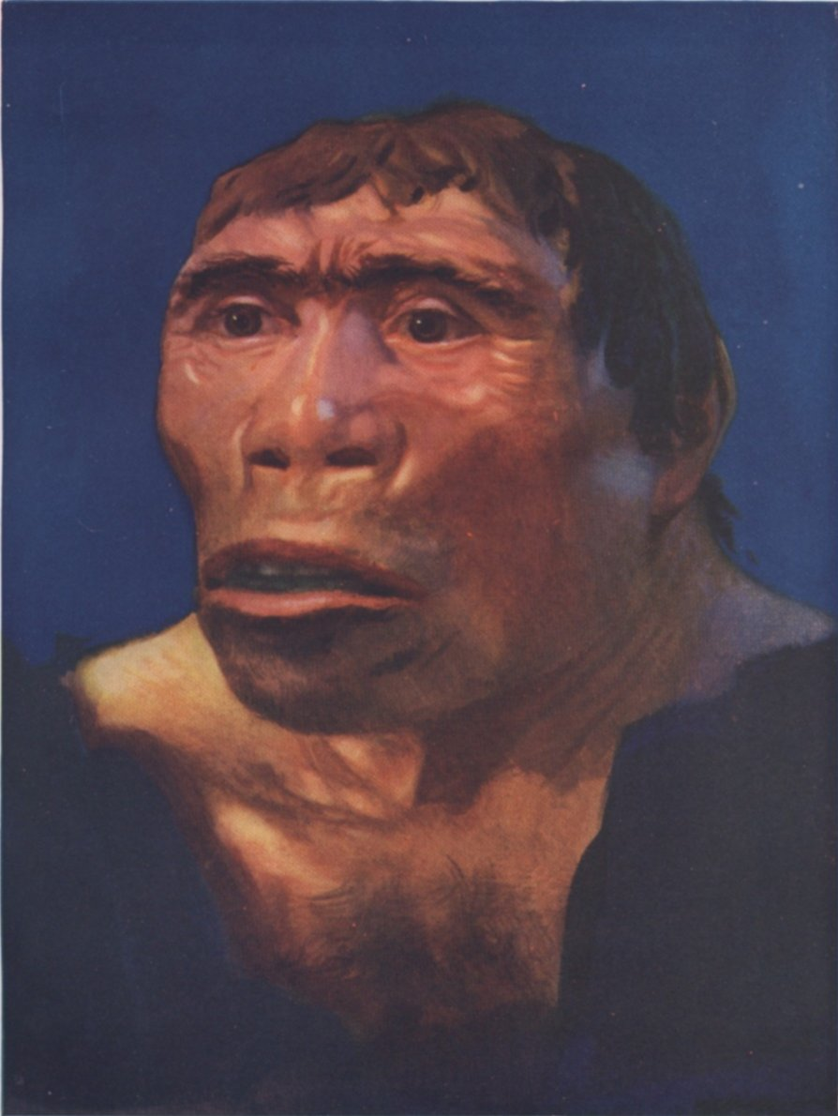
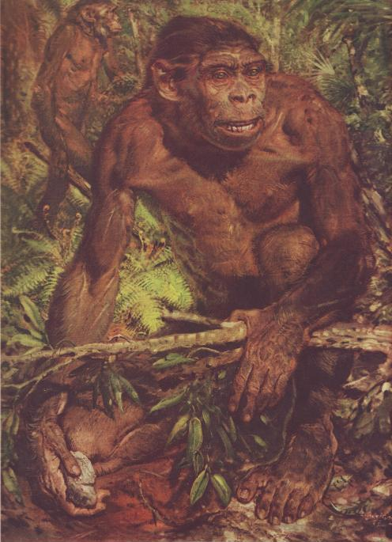

Slide 20
Древний человек разумный
(Неандерталец)
Затем появился Человек разумный – Кроманьонец.
Появился В Восточной Африке, примерно 100 тысяч лет назад. Уже разделялся на расы – белую, желтую и черную.
В Евразии появились 70 тысяч лет назад. В Северной Америки и Австралии – 10 тысяч лет назад.

Slide 21
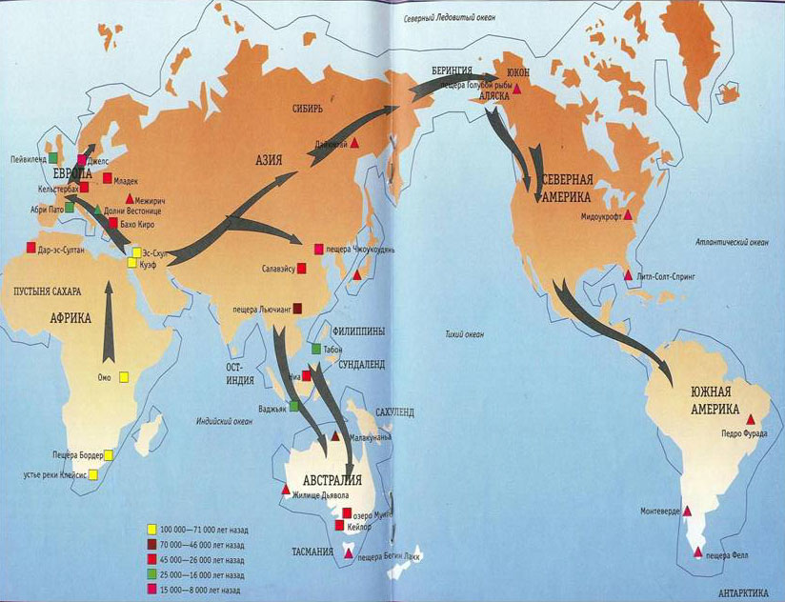

Slide 22
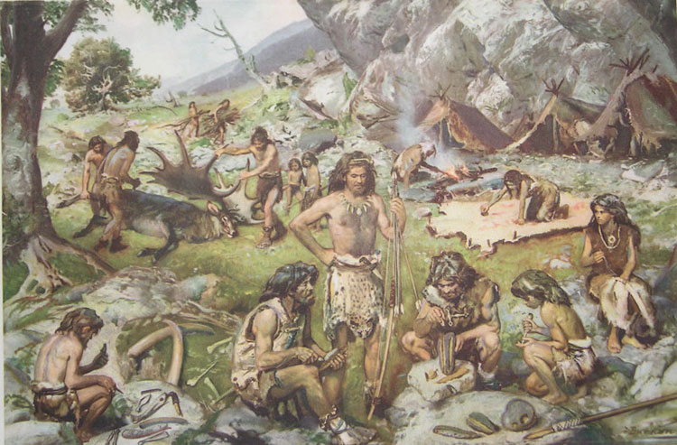
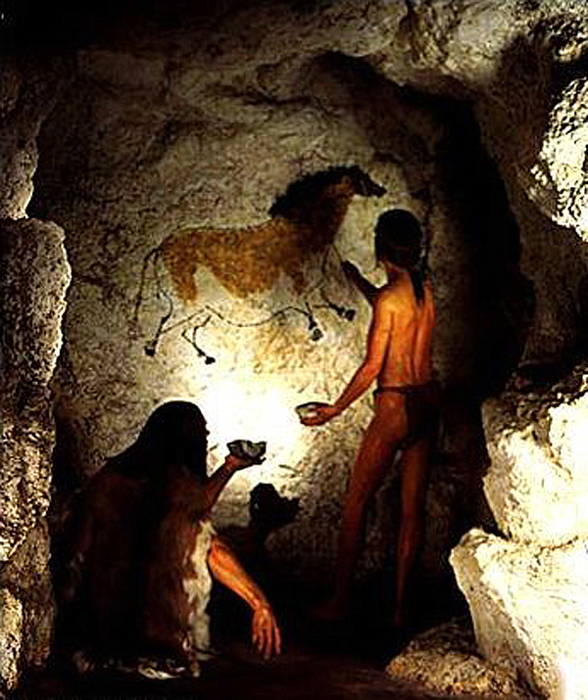
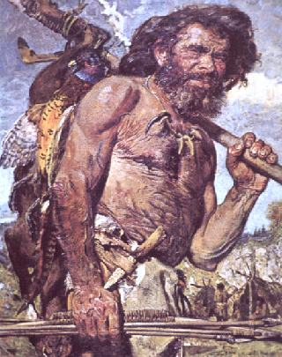

Slide 23
